Slide 1


Od web do mobilne aplikacije s novim modernim pristupom
Maja Dinjar, Ana Grguric
Ericsson Nikola Tesla

Slide 2


Agenda
O nama
Tko smo mi
Primjeri nativnih funkcionalnosti
Kamera, Geolokacija, Uređaj
1
5
Mobilni development
Što smo imali prije Capacitora
Capacitor i mikrofrontend
Module federation
2
6
3
Zaključak
Prednosti i nedostaci
Capacitor
Osnovni principi
7
Instalacija i integracija
Korak po korak
Pitanja
Q/A
4
8

Slide 3

1
O nama

Slide 4



Maja Dinjar
frontend Team Lead
u Ericsson Nikoli Tesli radim 9 godina, odjel eHealth
iskustvo u izradi web i mobilnih aplikacija na međunarodnim i domaćim projektima uglavnom vezanim uz domenu zdravstva
fan nogometa
mama
Kontakt
maja.dinjar@ericsson.com
https://hr.linkedin.com/in/majadinjar

Slide 5

Ana Grguric
frontend developer
u Ericsson Nikoli Tesli radim 2 godine, odjel eHealth
iskustvo u izradi web i mobilnih aplikacija
volim sport i prirodu
Kontakt
ana.grguric@ericsson.com
https://www.linkedin.com/in/ana-g-3336991a1

Slide 6

2
Mobilni development

Slide 7



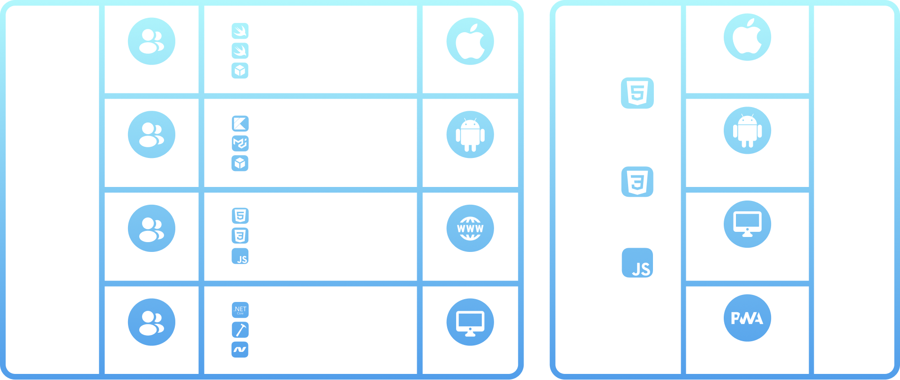

Slide 8
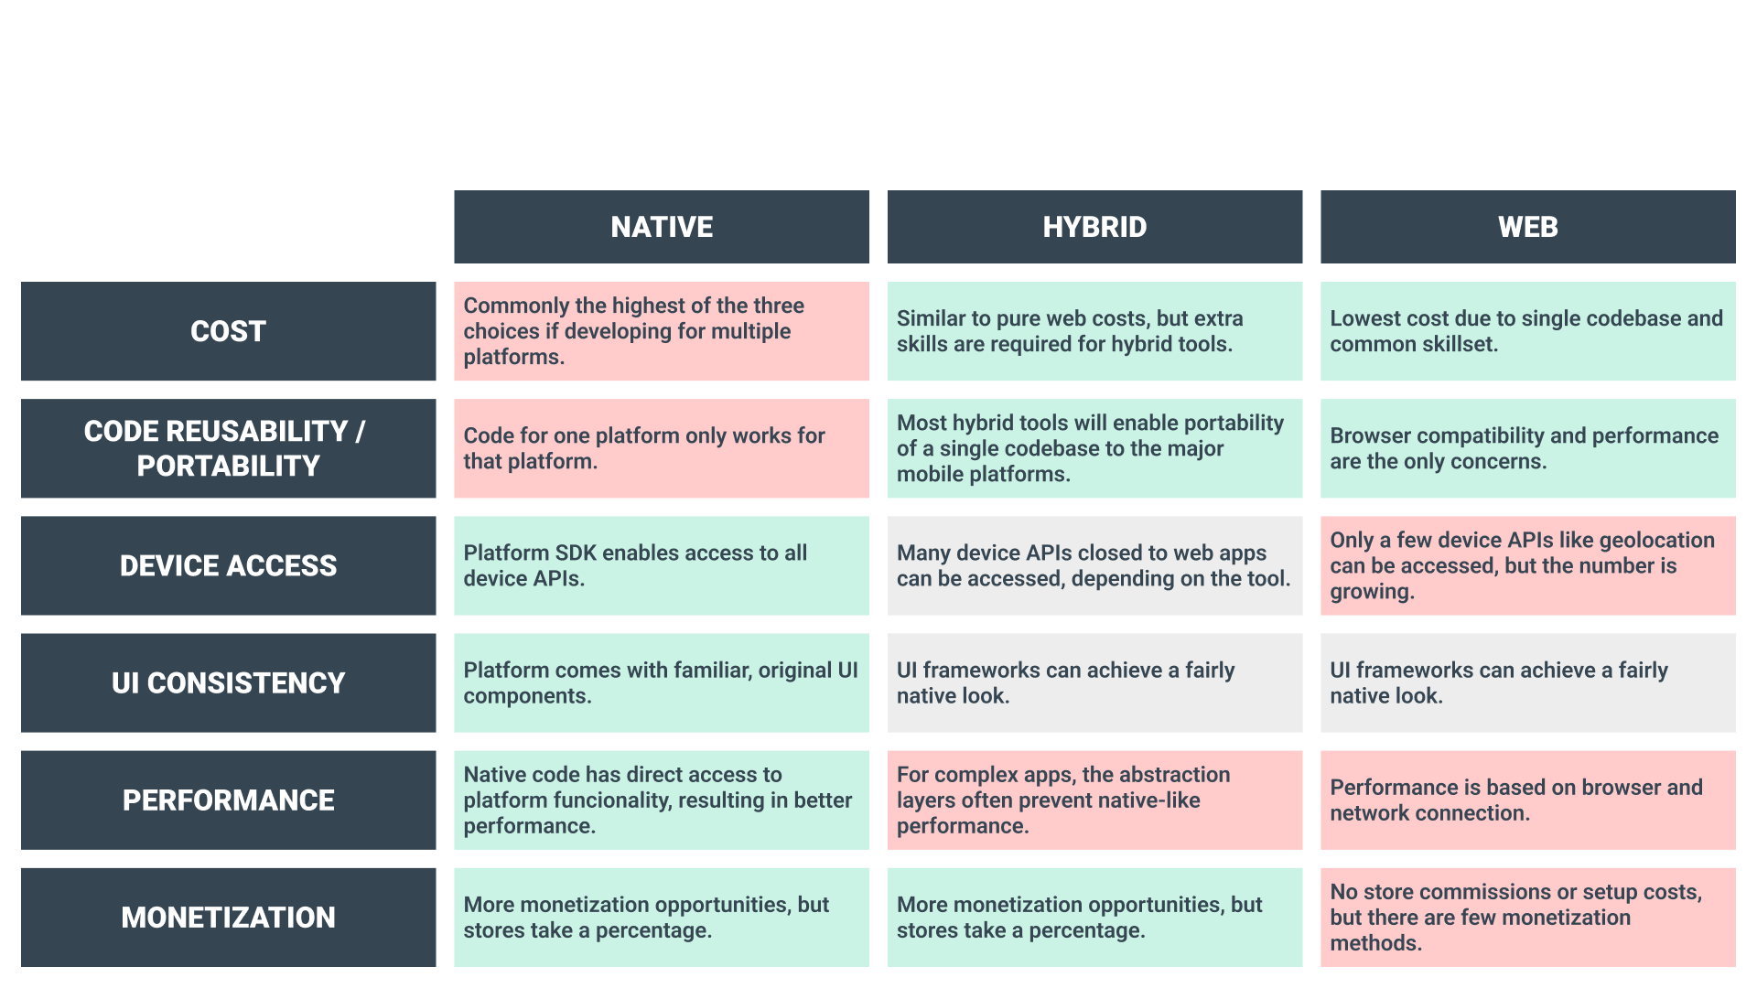
Nativne vs. Hibridne vs. Web aplikacije

Slide 9

3
Capacitor

Slide 10












Capacitor omogućuje razvoj aplikacija pomoću bilo kojeg web frameworka:
Neki od brandova koji koriste Capacitor:

Slide 11


vs
Novi i moderniji API-ji
2008. nisu postojali moderni dev standardi
Bolje performanse
Aplikacije mogu biti sporije
Backward compatibility s Cordovom
Većina pluginova može raditi s Capacitorom
Svaka platforma je source asset
Svaka platforma je build time asset
Lakše do rješenja problema na stackoverflow-u ako se radi o nativnom kodu
Developeri se moraju oslanjati na open-source zajednicu kada naiđu na probleme

Slide 12
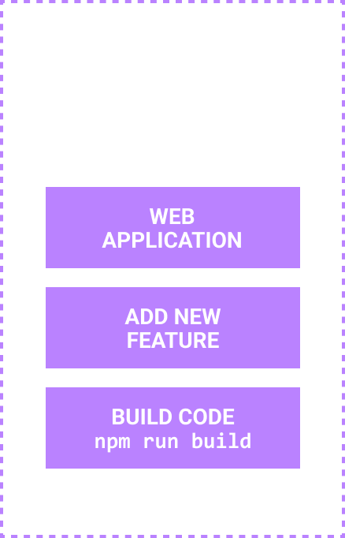
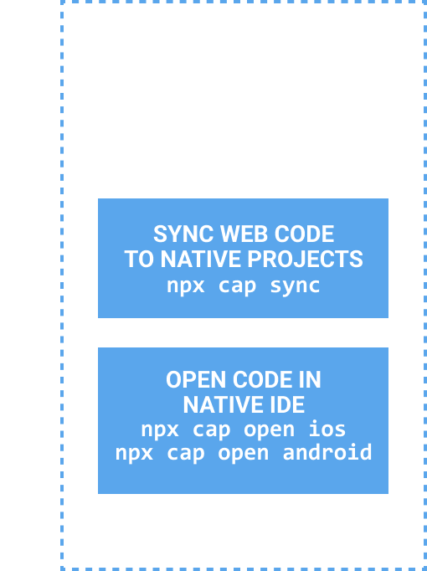


Capacitor development workflow

Slide 13
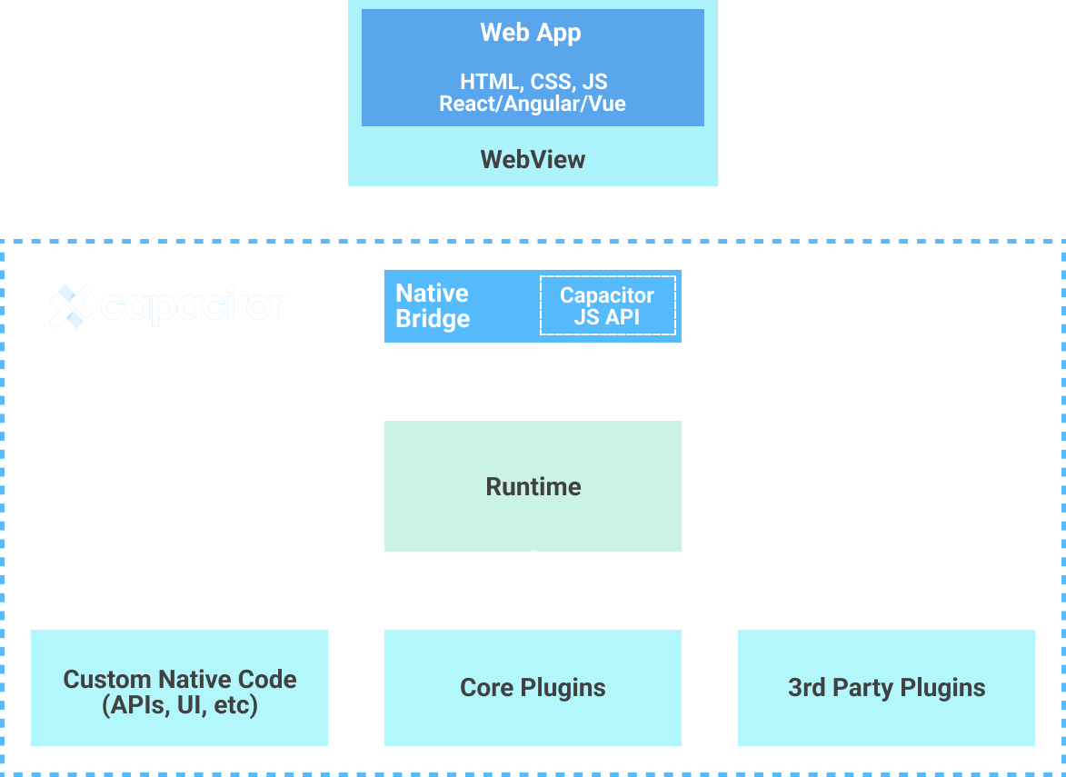
Kako Capacitor radi?
Web View je nativna kontrola dostupna i na iOS-u i na Android-u koja pokreće sesiju embedanog browsera.
CAPBridgeViewController upravlja Web View-om.

Slide 14
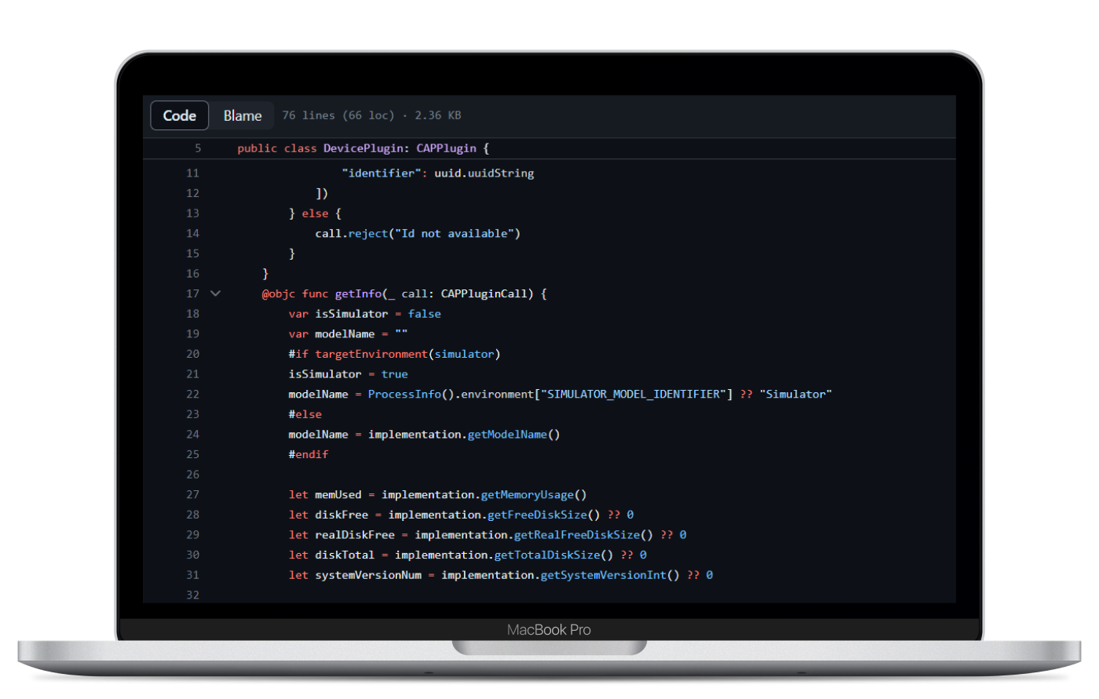
Kako rade Capacitor pluginovi?
Potreba za proširenjem funkcionalnosti i
dodavanjem extra nativnog koda u projekt te pozivanje tog koda iz JS-a
->Capacitor ovo omogućuje kroz pluginove.
Ukoliko se pokaže potreba za custom funkcionalnošću jednostavno se može implementirati vlastiti custom plugin.
Javascript kod automatski je dostupan prije nego se Web View krene učitavati.

Slide 15

4
Instalacija i integracija

Slide 16
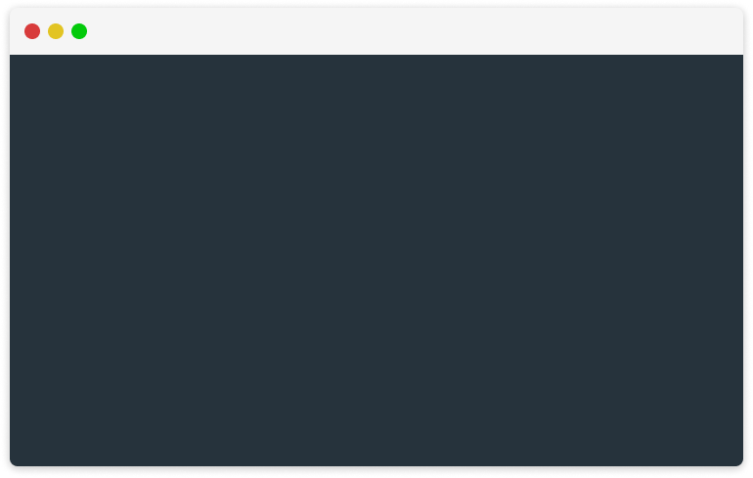

Dodavanje Capacitora u postojeću aplikaciju
Potreban node 16+
iOS: macOS + Xcode, Homebrew i Cocoapods
Android: Android Studio + SDK instalacija

Slide 17
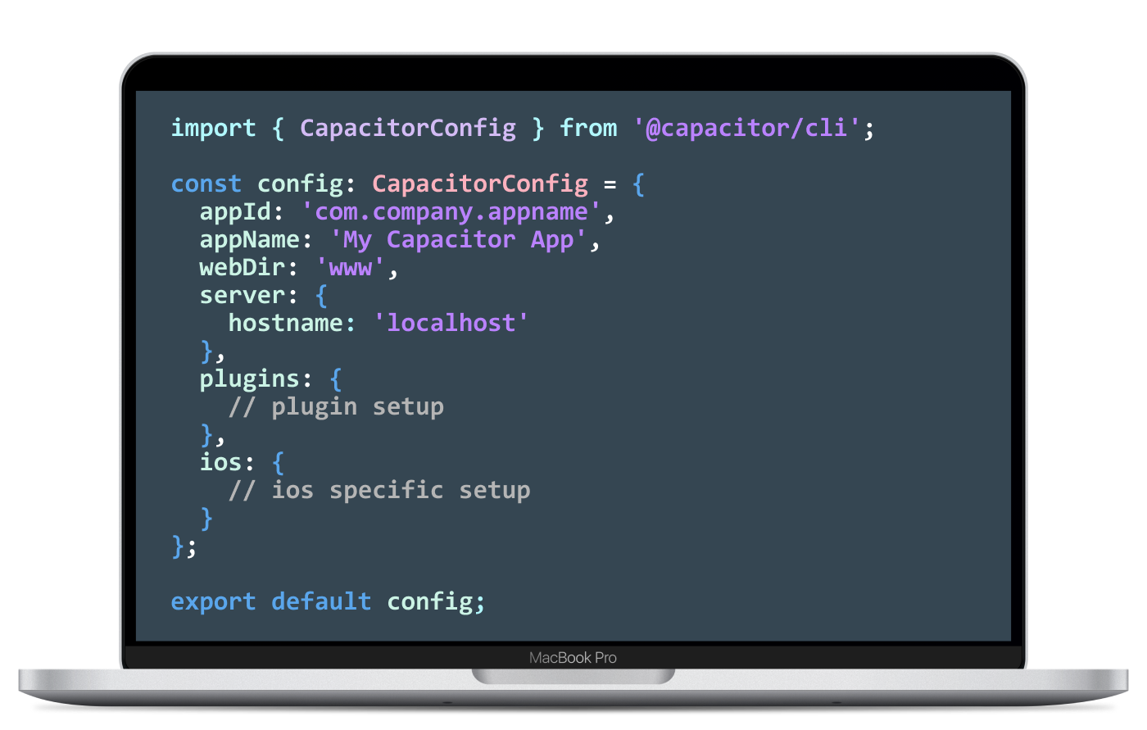
Konfiguracija
Konfiguracija Capacitor projekta nije ništa drugačija od konfiguracije Android ili iOS projekta
capacitor.config.ts file:
high-level konfiguracija
Android: AndroidManifest.xml
iOS: Info.plist

Slide 18

Primjeri nativnih
funkcionalnosti
5

Slide 19

Kamera
npm i @capacitor/camera
npx cap sync

Slide 20
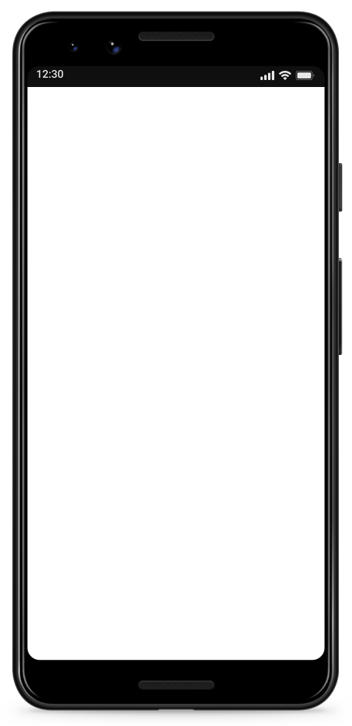
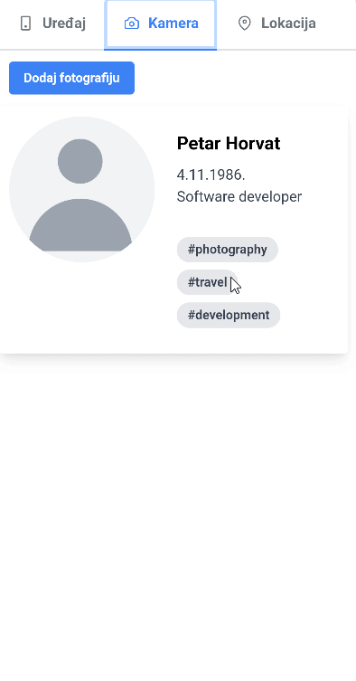
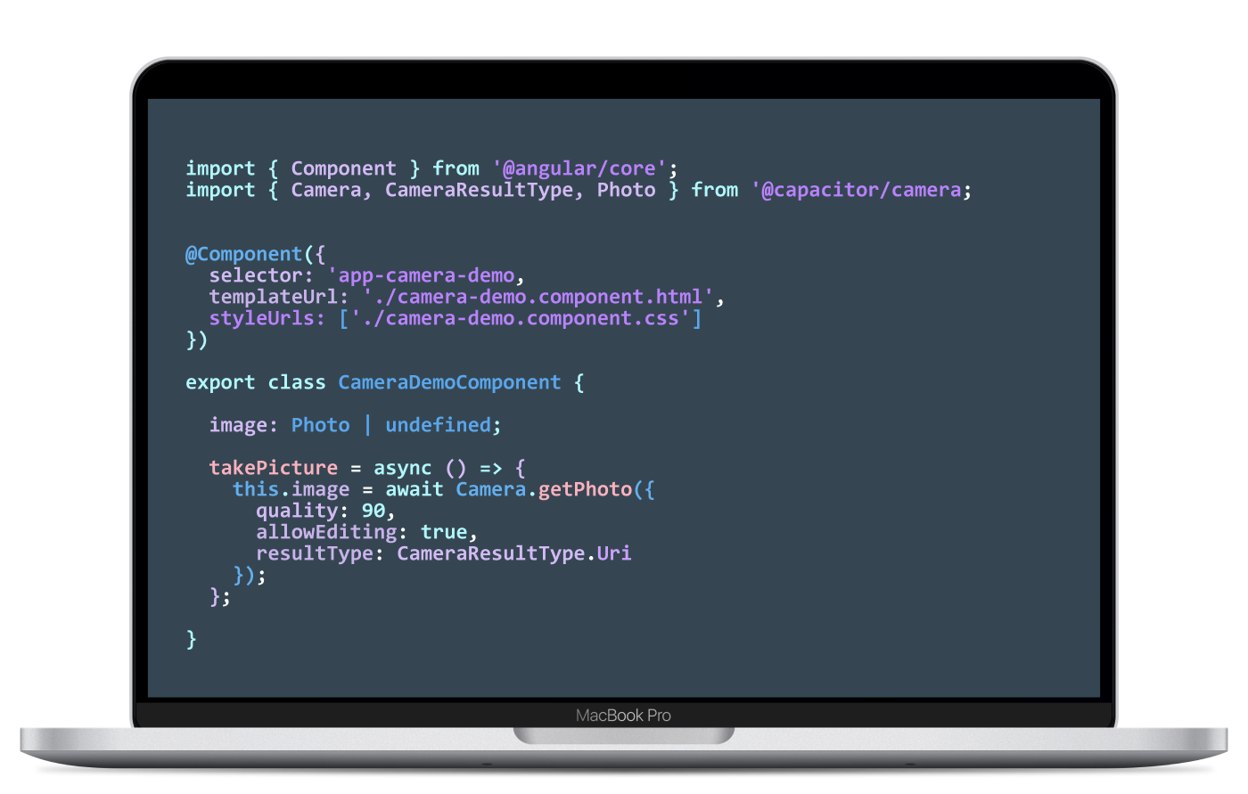
Kamera

Slide 21

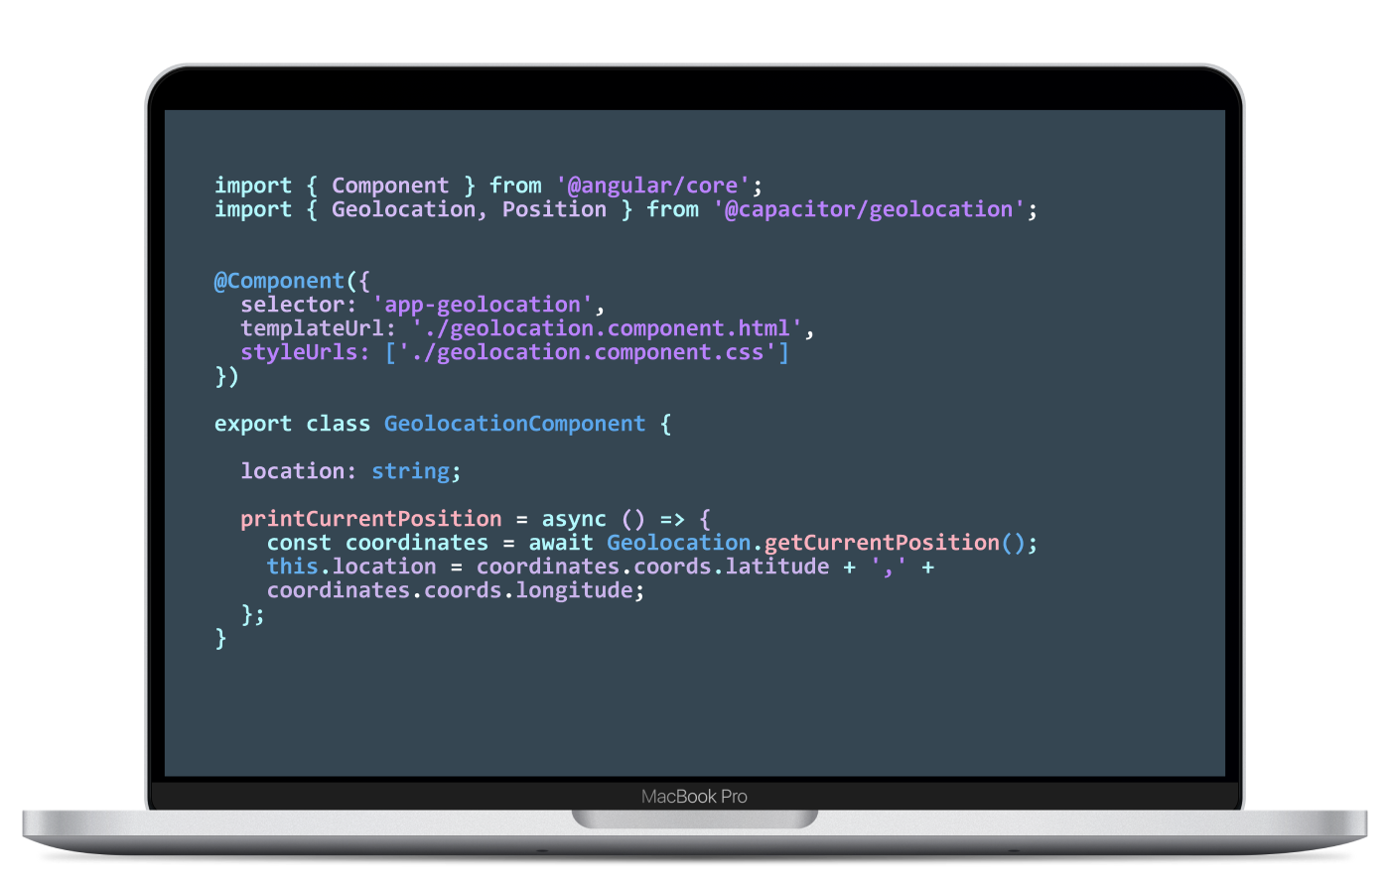
Geolocation

Slide 22

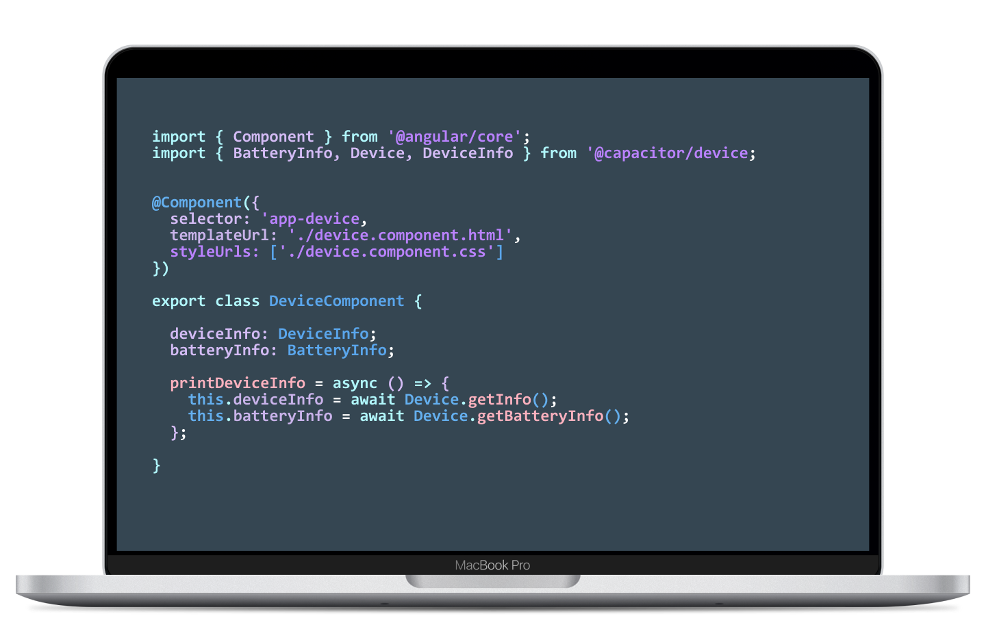
Device

Slide 23
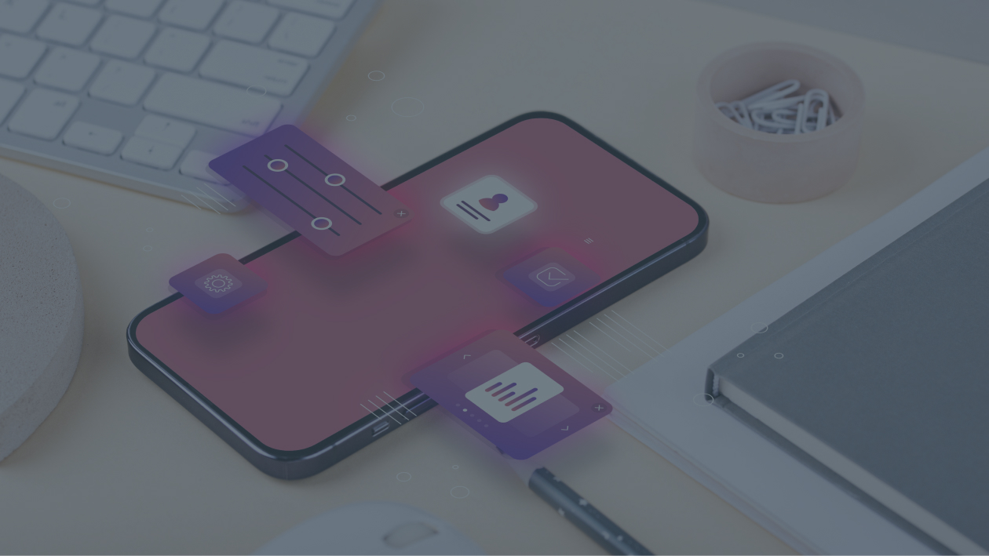
6
Capacitor i mikrofrontend

Slide 24
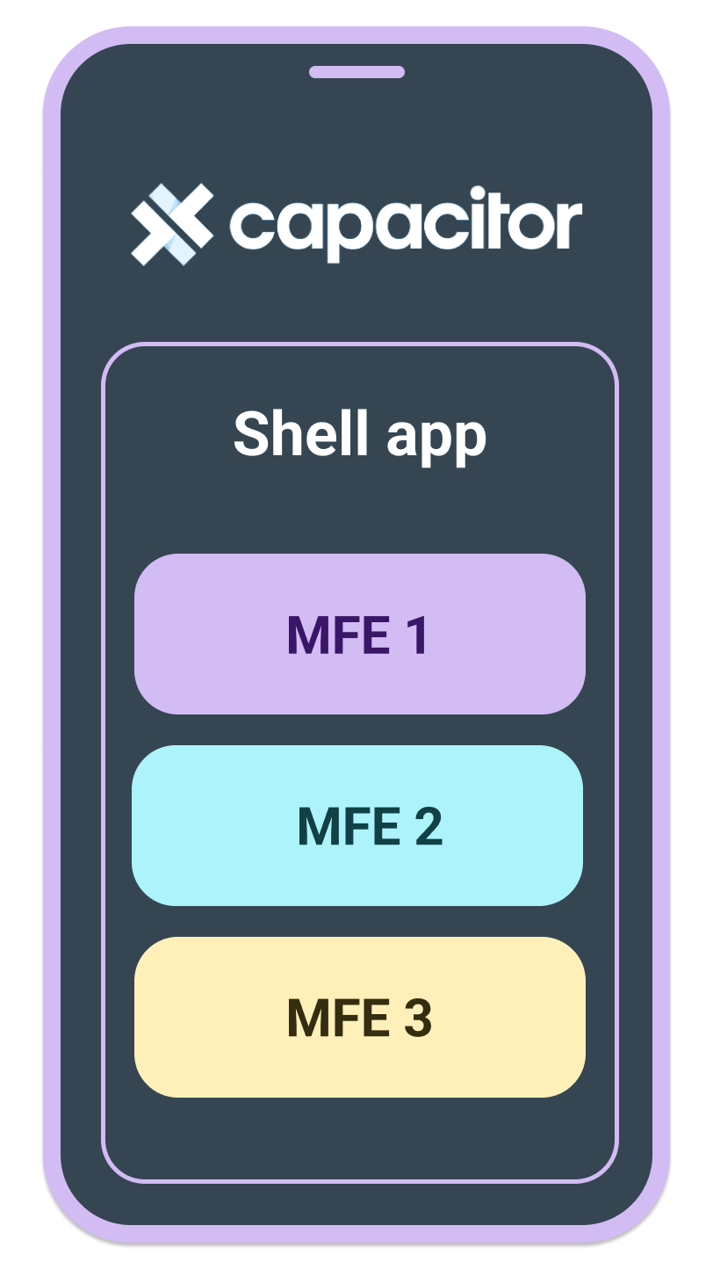
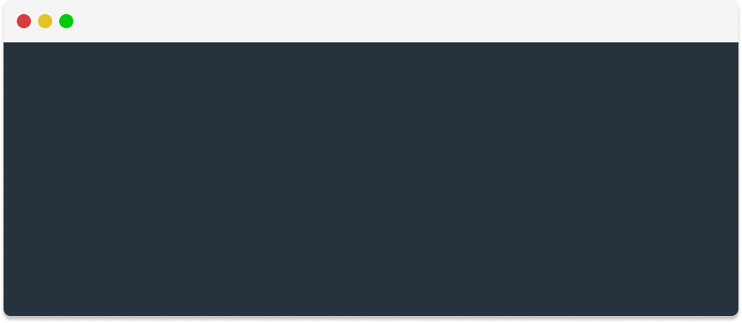

Module federation
Microfrontend-i u kombinaciju s Module Federation-om development timu pružaju veću autonomiju nad aplikacijom.

Slide 25


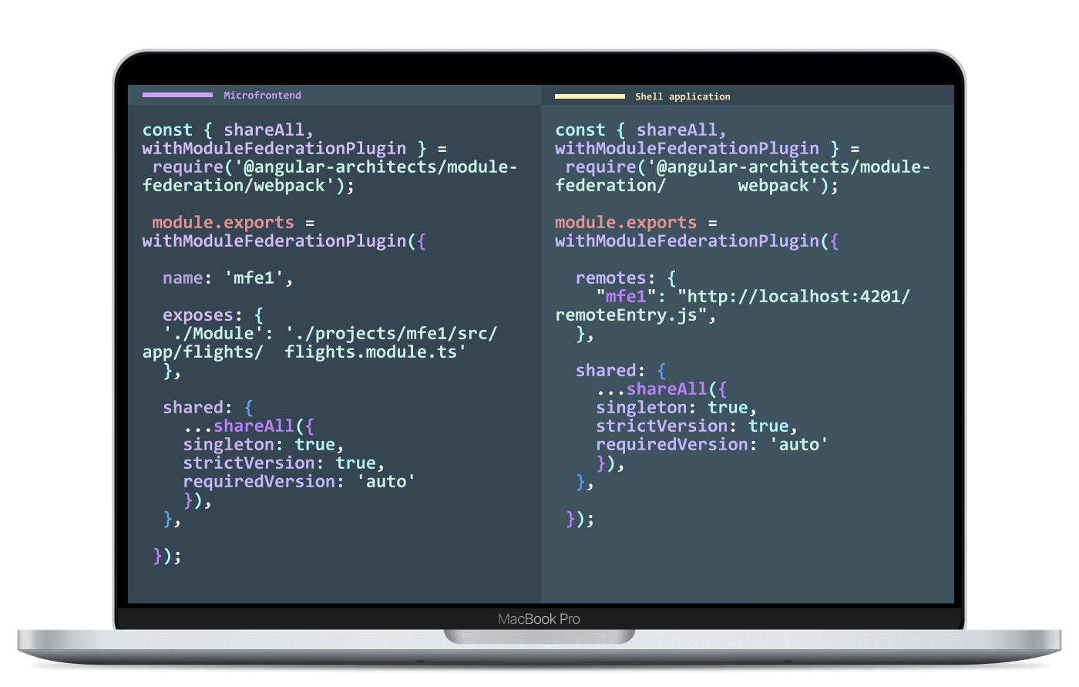



Slide 26

7
Zaključak

Slide 27



NEDOSTATCI
problem s REST pozivima
prilagodba za iOS UI
PREDNOSTI
stabilan, enterprise support
open-source
jednostavna integracija u frontend frameworke
nema apstrakcije - kreira ios i android projekte
postojeći i custom pluginovi

Slide 28


